Slide 1

ĐỒ ÁN TỐT NGHIỆP
TÌM HIỂU VỀ RSS FEED VÀ ÁP DỤNG XÂY DỰNG WEBSITE TIN MỚI SỬ DỤNG NODEJS VÀ JAVASCRIPT
GVHD: TS. Nguyễn Thị Hoa Huệ
Sinh viên thực hiện: Đinh Khắc Tuấn
MSV: 2020605847

Slide 2


TRƯỜNG ĐẠI HỌC CÔNG NGHIỆP HÀ NỘI
I. Tổng quan đề tài
Nội dung chính
II. Phân tích thiết kế hệ thống
III. Kết luận
IV. Một số kết quả đạt được

Slide 3



TRƯỜNG ĐẠI HỌC CÔNG NGHIỆP HÀ NỘI
I. TỔNG QUAN ĐỀ TÀI
01
02
MỤC ĐÍCH
03
CÁC CÔNG NGHỆ SỬ DỤNG
TỔNG QUAN

Slide 4



TRƯỜNG ĐẠI HỌC CÔNG NGHIỆP HÀ NỘI
Tổng quan
Hiện nay trên thế giới, công nghệ thông tin và truyền thông đang phát triển với tốc độ chóng mặt. Trong bối cảnh đó, việc cập nhật và chia sẻ thông tin nhanh chóng, hiệu quả trở thành một nhu cầu cấp thiết. RSS Feed, một công nghệ được phát triển để đáp ứng nhu cầu này, đang ngày càng được sử dụng rộng rãi trên các nền tảng trực tuyến
Vì vậy, em lựa chọn đề tài: "Tìm hiểu về RSS Feed và áp dụng xây dựng website tin mới sử dụng nodejs và javascript " làm đề tài nghiên cứu của mình. Đề tài này không chỉ cho phép em đi sâu vào một công nghệ web quan trọng mà còn tạo cơ hội tìm hiểu kiến thức mới và áp dụng kiến thức đã học vào thực tế phát triển website. Việc nghiên cứu và triển khai RSS Feed sẽ giúp em hiểu sâu hơn về cách thức hoạt động của web hiện đại

Slide 5

TRƯỜNG ĐẠI HỌC CÔNG NGHIỆP HÀ NỘI
Mục đích
1. Nghiên cứu và tìm hiểu sâu về công nghệ RSS Feed, bao gồm cấu trúc, nguyên lý hoạt động và các ứng dụng phổ biến.
2. Phân tích và so sánh RSS Feed với các phương thức cập nhật thông tin khác, đánh giá ưu nhược điểm
3. cập nhật và chia sẻ thông tin nhanh chóng, hiệu quả
4. Nâng cao khả năng nắm bắt thông tin cho người đọc. Tận dụng công nghệ hiện đại để mang lại trải nghiệm mới nhanh chóng, tiện nghi, chính xác nhất.

Slide 6










TRƯỜNG ĐẠI HỌC CÔNG NGHIỆP HÀ NỘI
CÁC CÔNG NGHỆ SỬ DỤNG
Ngôn ngữ: JavaScript, Java
Cở sở dữ liệu: Pgsql
Framework: Nextjs, Springboot
Khác: Vnpay, Tailwind...

Slide 7

TRƯỜNG ĐẠI HỌC CÔNG NGHIỆP HÀ NỘI
II. PHÂN TÍCH THIẾT KẾ HỆ THỐNG
01
THIẾT KẾ HỆ THỐNG
02
03
CHỨC NĂNG NGƯỜI ĐỌC TIN
CƠ SỞ DỮ LIỆU
05
CHỨC NĂNG NGƯỜI QUẢN TRỊ
CHỨC NĂNG NHÀ QUẢNG CÁO
04

Slide 8
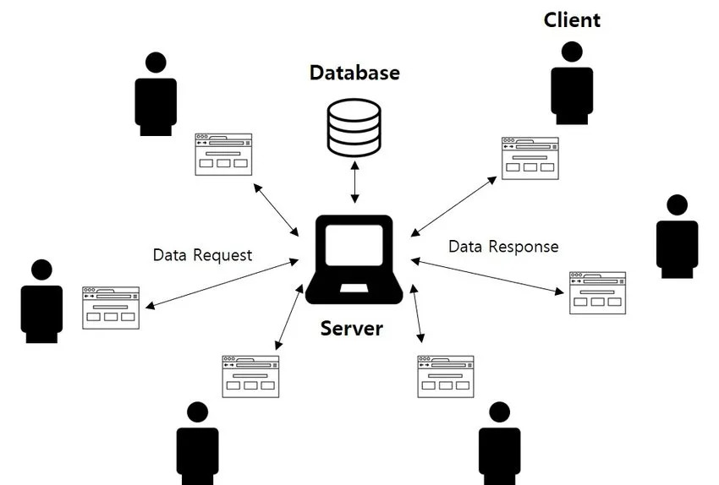
TRƯỜNG ĐẠI HỌC CÔNG NGHIỆP HÀ NỘI
Thiết kế hệ thống
Hệ thống sử dụng mô hình Client Server

Slide 9
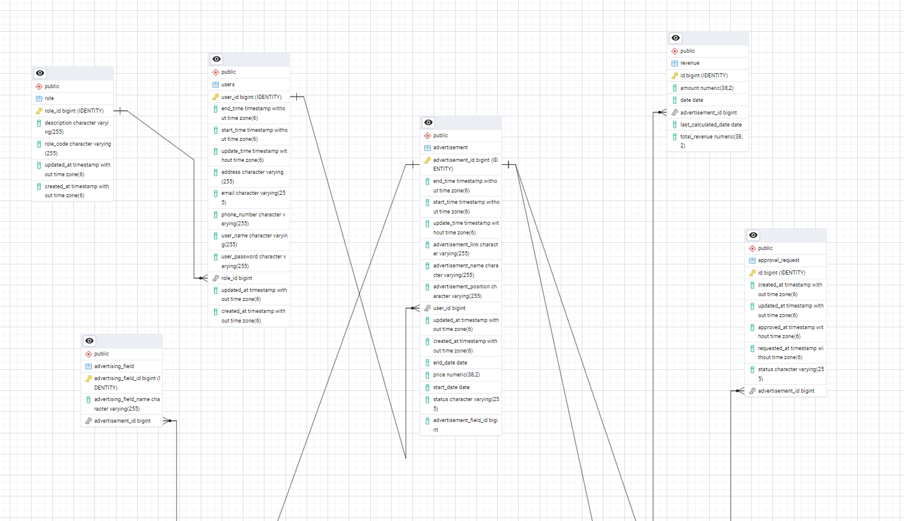
TRƯỜNG ĐẠI HỌC CÔNG NGHIỆP HÀ NỘI
Cơ sở dữ liệu

Slide 10
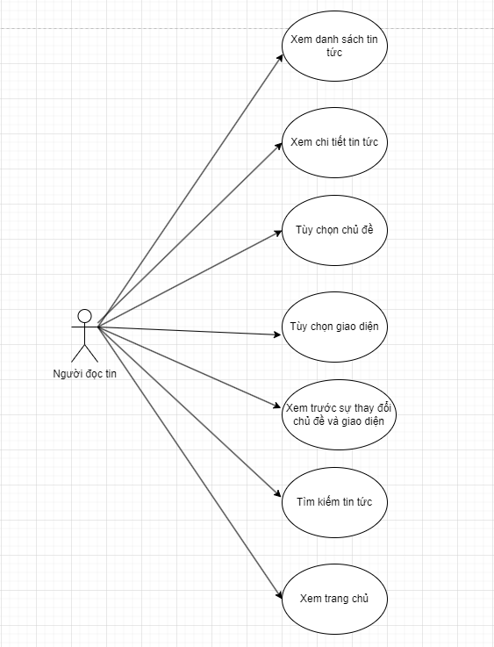
TRƯỜNG ĐẠI HỌC CÔNG NGHIỆP HÀ NỘI
Chức năng người đọc tin
Xem danh sách tin tức
Xem chi tiết tin tức
Tìm kiếm tin tức
Xem danh sách tin tức
Tùy chọn chủ đề
Tùy chọn giao diện
Xem trước sự thay đổi chủ đề và giao diện
Xem trang chủ
Biểu đồ UseCase phía người đọc tin

Slide 11
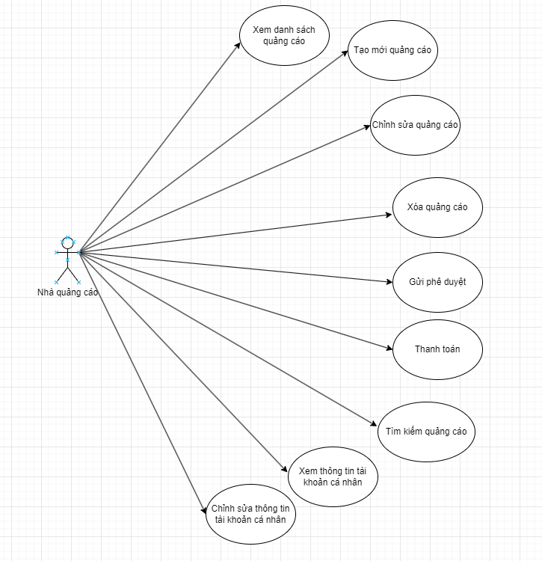
TRƯỜNG ĐẠI HỌC CÔNG NGHIỆP HÀ NỘI
Chức năng nhà quảng cáo
Xem danh sách quảng cáo
Tạo mới quảng cáo
Chỉnh sửa quảng cáo
Xóa quảng cáo
Gửi phê duyệt
Thanh toán
Tìm kiếm quảng cáo
Xem thông tin tài khoản cá nhân
Chỉnh sửa thông tin tài khoản cá nhân
Biểu đồ UseCase phía người nhà quảng cáo

Slide 12
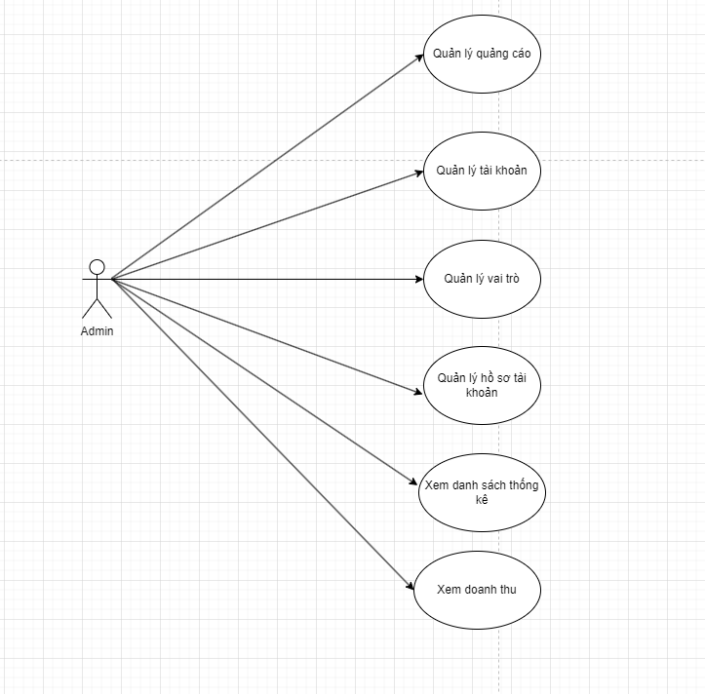
TRƯỜNG ĐẠI HỌC CÔNG NGHIỆP HÀ NỘI
Chức năng người quản trị
Quản lý quảng cáo
Quản lý tài khoản
Quản lý vai trò
Quản lý hồ sơ tài khoản
Xem danh sách thống kê
Xem doanh thu
Biểu đồ UseCase phía người quản trị

Slide 13
TRƯỜNG ĐẠI HỌC CÔNG NGHIỆP HÀ NỘI
III. KẾT LUẬN
01
KẾT QUẢ
02
HƯỚNG PHÁT TRIỂN

Slide 14


TRƯỜNG ĐẠI HỌC CÔNG NGHIỆP HÀ NỘI
KẾT QUẢ
Hiểu được RSS FEED là gì, Hiểu được quá trình thiết kế một website thực tế đi từ bước cơ bản: khảo sát đồ án, phân tích hệ thống, thiết kế, thực hiện, kiểm thử, triển khai, bảo trì.
Xây dựng được một trang web có hệ thống hoàn chỉnh.

Slide 15
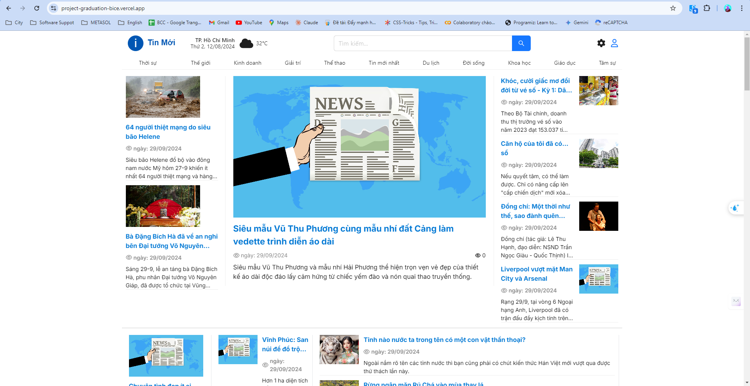
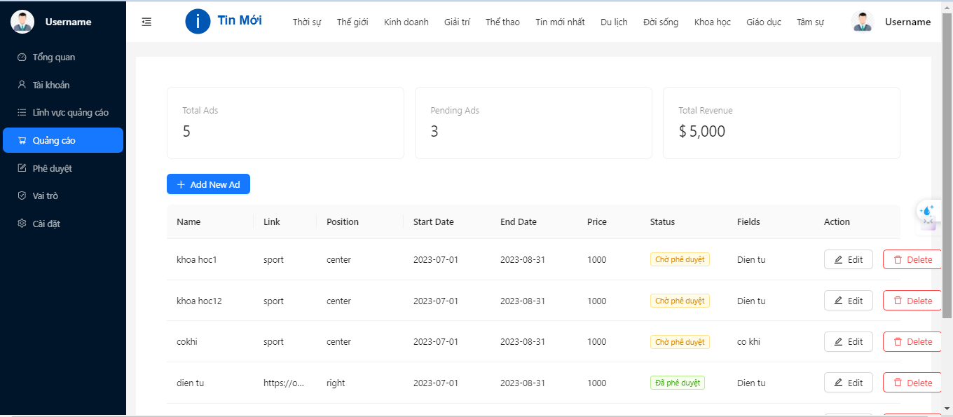
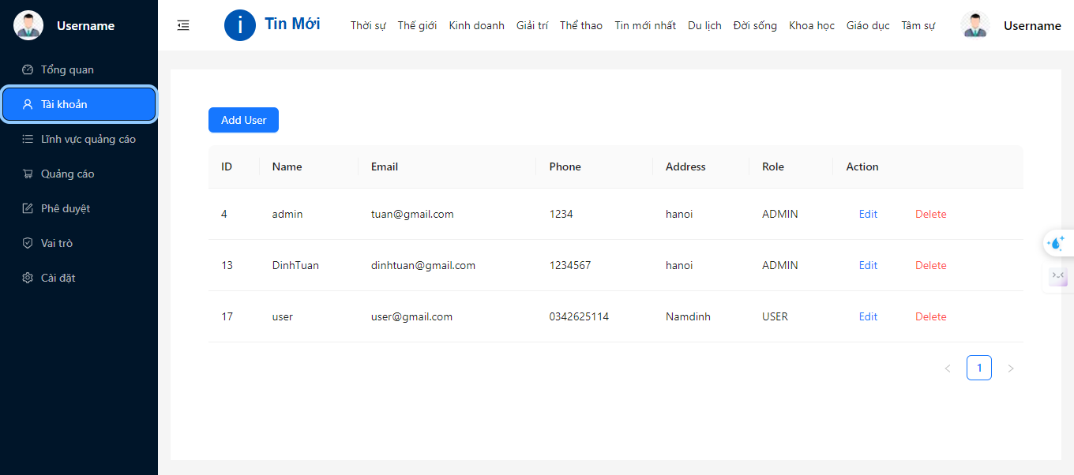
TRƯỜNG ĐẠI HỌC CÔNG NGHIỆP HÀ NỘI
IV.MỘT SỐ KẾT QUẢ ĐẠT ĐƯỢC

Slide 16


TRƯỜNG ĐẠI HỌC CÔNG NGHIỆP HÀ NỘI

